Slide 1
Trie, Radix Trie
Uriel Balderas Aguilar

Slide 2
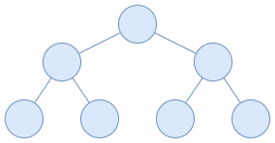
En el inicio...
No había un Trie, por lo que la mejor alternativa (hasta el momento de su creación) eran los Árboles Binarios de Busqueda

Slide 3
Arbol Binario de Busqueda
Eran la mejor opción, porque aseguran un tiempo O( log n ) para las operaciones más importantes:
Inserción
Busqueda
Eliminación
Con n la cantidad de claves contendias

Slide 4

Informacion Adicional
Y este es un buen primer boceto para una estructura general, sin embargo, ¿es igual cuando conocemos cosas de nuestros datos?

Slide 5
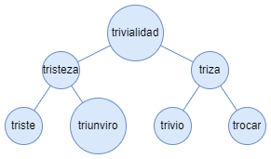
String
Consideremos por ejemplo, datos que son únicamente Strings, ¿siguen siendo optimos los BST para almacenarlos?
Podemos asumir cada nodo del BST como una palabra completa, sin embargo, rapidamente podemos ver que quizá no sea lo mas optimo.

Slide 6
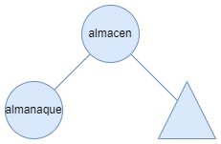
Ejemplo de ineficiencia
Considerando un arbol ya hecho, para lograr diferenciar las palabras almacen y almanaque, no es sino hasta la quinta letra que podemos diferenciarlas... Buscar se vuelve costoso

Slide 7
A comprimir
Como podemos ver, la ineficiencia llega de realizar multiples comparaciones entre palabras similares; mismas que consideramos similares por tener inicios iguales.
Si lograramos que todas las palabras con prefijo similar desprendieran de este...

Slide 8

TRIE buscando en Strings desde 1959

Slide 9

Trie
Pronunciado “try” por su similitud a “tree”, y su uso designado a operaciones “retrieval”, se diseña para buscar de forma compacta y eficiente de realizar Strings
Su poder: almacenar prefijos comunes una única vez

Slide 10
Trie >>> BST
Anteriormente habíamos considerado a los BST como primer solución, sin embargo, no es eficiente, pues en su lugar sería preferible un arbol k-ario, con k la cantidad de simbolos en el alfabeto que usan nuestros datos String

Slide 11
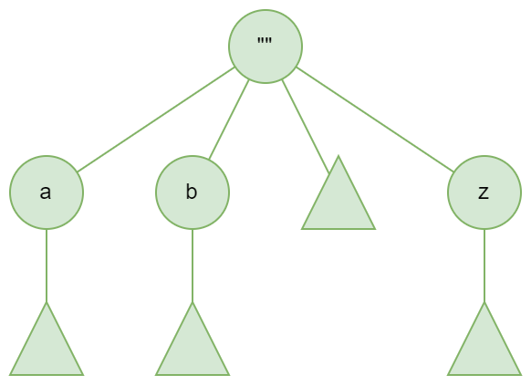
Arbol k-ario
Gracias a esta estructura, ya no es necesario hacer tantas comparaciones por cada palabra, sino que conforme identificamos un caracter, avanzamos a travéz del camino que se le asignó

Slide 12
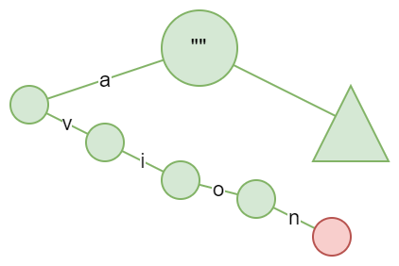
Estructura
Es de notar, que en este caso, la mayoría de la infromación se encuentra en las aristas y no en los nodos, como suele ser el caso, pues los nodos solo sirven como indicador de clave encontrada (en lo general, todo nodo hoja debería ser nodo clave)

Slide 13

¿En serio esto es mejor?
Depende de la cantidad de claves almacenadas.
Si es una cantidad muy baja, BST gana en eficiencia de memoria, sin embargo comforme aumenta la cantidad de claves, Trie rápidamente retoma la delantera

Slide 14
Compresion de Prefijos
Como se mencionó antes, los Tries adquieren su optimización de unificar prefijos comunes, lo que permite que se aprovechen mejor individualmente los símbolos, pues ante una mayor tasa de nodos clave/totales, mejor rendimiento del Trie

Slide 15
Compresion de Prefijos
Si no pudieramos aprovechar al completo la compresión de prefijos, nos acercamos al que es el peor caso en rendimiento para Trie, pues ante una escases de nodos clave, proliferan los intermedios, de lo que se concluye que la gran mayoría de nodos clave serían hojas. Que aunque poco común, nos llevaría a un rendimiento comparable al de BST

Slide 16
Uso de memoria
BST usaría un nodo por cada clave almacenada, cada uno con longitud máxima d, por lo que en el peor caso tomará O( n ), mientras que Trie requiere en el peor caso O( d * k ), con k la cantidad de símbolos en el alfabeto, y d la máxima longitud de una clave almacenada.

Slide 17

Busqueda
Partiendo de un Trie adecuadamente formado... ¿Como se busca dentro de este y cuánto tiempo toma?
La estrategia es sencilla: Sigue el recorrido provisto por
la estructura, un caracter a la vez respecto la clave
buscada

Slide 18
Busqueda
Partiendo del nodo raiz del Trie, avanzamos por la arista marcada por el i-esimo caracter de la clave buscada hasta terminar con los caracteres de la clave, o alcanzar un nodo intermedio o una hoja sin una arista que lleve al siguiente nodo esperado.

Slide 19
Complejidad de Busqueda - O(d)
La búsqueda del siguiente carácter en las aristas emergentes depende de la implementación
HasTable indica O(1)
BST indica O(log k) que termina volviendose O(1)
Arreglo indica O(k)
El manejo de Strings puede provocar ineficiencias
Se han de recorrer hasta d nodos para determinar si la clave se encuentra registrada

Slide 20
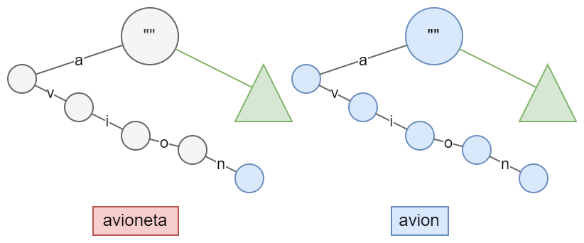

Slide 21
Inserción – O(d)
Sigue una lógica bastante similar a la busqueda, y considera 2 escenarios:
El camino ya existe (se ha de marcar el nodo al final de ese camino como nodo clave)
El camino corresponde a una porción de la palabra (se han de insertar los nodos restantes)

Slide 22
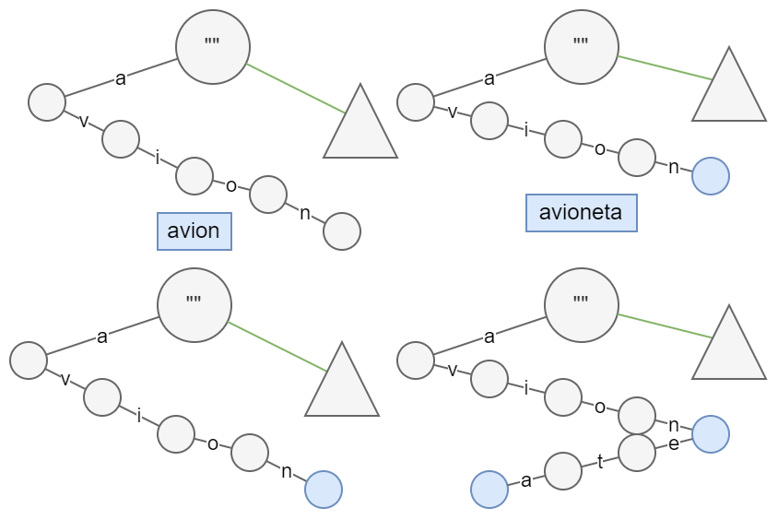

Slide 23
Remover – O( d )
Podemos considerar remover de dos formas:
Veloz pero despediciando memoria
Si se encuentra la clave buscada, desmarcar su nodo para volverlo “intermedio” y que la estructura ya no lo reconozca
No tan rapido, pero sin desperdiciar memoria
Si es nodo hoja, eliminarlo a él y sus predecesores hasta alcanzar un nodo clave
Si no es nodo hoja, simplemente desmarcarlo

Slide 24
Trie ¿Todo es tan bueno?
Ya sabíamos que no hay estructura perfecta, y sigue aplicando para Trie.
Consulta inefciente frente HashTable O(1) vs O(d)
Memoria desperdigada vs Memoria contigua (Trie vs HashTable)
Optimizacion de memoria dependiente de la implementación

Slide 25
Una optimización
Como hemos visto, al insertar cada nueva clave, suele suceder que tenemos un camino muy largo desde el nodo de origen hasta el nodo final (que contiene el marcador de fin de clave), por lo que de esta observación surge una potencial optimización

Slide 26

A comprimir
Entonces, recordemos la noción que tenemos de los prefijos comunes y los nodos clave, de aquí notamos que los que son caminos-puente (series de nodos que unicamente tienen un descendiente), podríamos comprimirlos en un arco unico, aunque ha de sufrir algunas modificaciones

Slide 27
Otro tipo de arco
Se había mencionado que los arcos originales de Trie, almacenaban cada uno un caracter comprendido por el alfabeto, sin embargo, si deseamos comprimir los caminos, debemos cambiar de enfoque, desde caracteres individuales, a cadenas (String), a modo que podamos almacenar secciones de la palabra en un solo arco (o la palabra entera si se da el caso)

Slide 28
¿Qué cambia?
Como se había mencionado, casi en su totalidad el funcionamientro de Trie recae en la implementación del modo de recorrerlo, y ahora que se tienen arcos con multiples caracteres, debe plantearse el modo de recorrer las cadenas en los arcos caracter a caracter, por lo que aún con la optimización, no se ve reducida la cota O(d)

Slide 29
Compresion y Decompresión
Como dijimos, para cada consulta, inserción, y eliminación, debemos recorrer y comparar uno a uno los caracteres presentes en la clave, con los presentes en la estructura, y en el momento que se encuentre una desigualdad, es que hay que hacer modificaciones.

Slide 30
Compresion y Decompresión
En caso de Radix Trie, si dentro del arco encontramos una diferencia, tenemos que descomprimir el arco e insertar un nuevo nodo intermedio en el punto de desigualdad, de modo que lo que originalmente era un arco con un valor de String alargado, se vuelva un arco, seguido de un nodo, que a su vez diverge en 2 nuevos arcos que encaminan a otros nodos.

Slide 31
¿Por que hacerlo?
De inicio, pareciera que no estamos teniendo una gran ventaja, pues la complejidad de consulta, inserción y eliminación permanece en O(d) , pero hay un principio (localidad), que es relevante según el hardware en que se almacenan los datos.
La localidad indica que, es más eficiente consultar datos contiguos en memoria, que dispersos a lo largo del heap, por lo que resulta en una optimización a considerar si la localidad es una característica muy relevante dentro del equipo que almacena nuestros datos.

